Slide 1

SM4分组算法
分享人：胡瀛

Slide 2
目录
01
基本背景
03
数学工具
02
加解密算法
04
工作模式

Slide 3
基本背景
提出背景
SM4分组密码算法是我国制定的无线局域网鉴别和保密基础结构标准的组成部分，于2006年发布为我国第一个商用密码算法。SM4分组密码算法迭代次数为32轮，分组长度为128比特，密钥长度为128比特。
算法结构
数据分组(明文，密文)长度=128位、密钥长度=128位。
数据处理单位:字节(8位)，字(32位)
密码算法特点
对合运算:解密算法与加密算法相同
子密钥生成算法与加密算法结构类似
密码结构：非对称Feistel结构

Slide 4
基本背景
算法 | 分组长度 | 密钥长度 | 轮数 | 主要结构
DES | 64 | 64(56) | 16 | Festial
AES | 128 | 128/192/256 | 10/12/14 | SP/SNP
SM4 | 128 | 128 | 32 | 非对称Feistel
特性 | SP/SNP结构 | Feiste结构 | 非对称Feistel
基本结构 | 替代+置换网络 | 左右对称迭代结构 | 左右不对称迭代结构
核心组件 | S盒 + P盒 | 轮函数F + 异或 + 交换 | 同Feistel，但分组不等长
加密效率 | 并行性好 | 通常为串行处理 | 灵活性高，适合定制
解密结构 | 需要反向S/P盒 | 使用相同结构，轮密钥反序 | 同Feistel
算法示例 | AES | DES | SM4

Slide 5
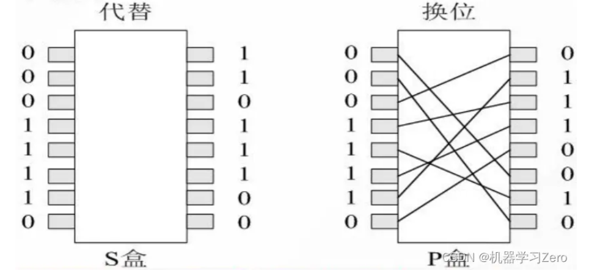
基本背景
算法 | 分组长度 | 密钥长度 | 轮数 | 主要结构
DES | 64 | 64(56) | 16 | Festial
AES | 128 | 128/192/256 | 10/12/14 | SP/SNP
SM4 | 128 | 128 | 32 | 非对称Feistel
特性 | SP/SNP结构 | Feiste结构 | 非对称Feistel
基本结构 | 替代+置换网络 | 左右对称迭代结构 | 左右不对称迭代结构
核心组件 | S盒 + P盒 | 轮函数F + 异或 + 交换 | 同Feistel，但分组不等长
加密效率 | 并行性好 | 通常为串行处理 | 灵活性高，适合定制
解密结构 | 需要反向S/P盒 | 使用相同结构，轮密钥反序 | 同Feistel
算法示例 | AES | DES | SM4

Slide 6
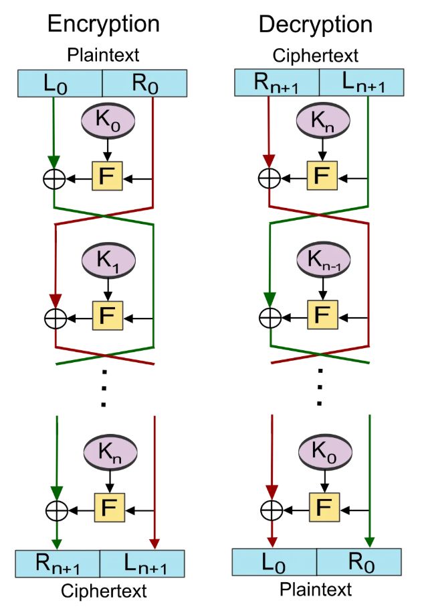
基本背景
算法 | 分组长度 | 密钥长度 | 轮数 | 主要结构
DES | 64 | 64(56) | 16 | Festial
AES | 128 | 128/192/256 | 10/12/14 | SP/SNP
SM4 | 128 | 128 | 32 | 非对称Feistel
特性 | SP/SNP结构 | Feiste结构 | 非对称Feistel
基本结构 | 替代+置换网络 | 左右对称迭代结构 | 左右不对称迭代结构
核心组件 | S盒 + P盒 | 轮函数F + 异或 + 交换 | 同Feistel，但分组不等长
加密效率 | 并行性好 | 通常为串行处理 | 灵活性高，适合定制
解密结构 | 需要反向S/P盒 | 使用相同结构，轮密钥反序 | 同Feistel
算法示例 | AES | DES | SM4

Slide 7
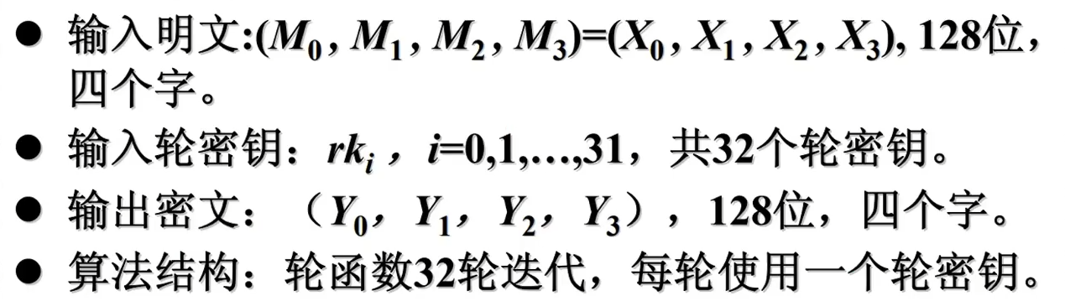
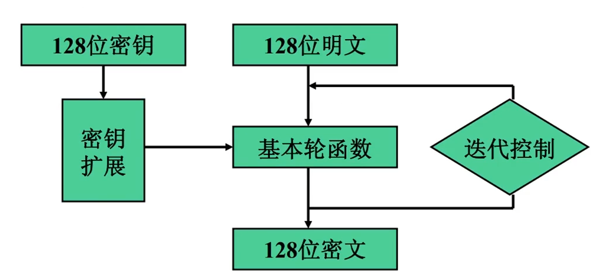
加密算法
消息分组及填充
数据分组(明文，密文)长度=128位、密钥长度=128位。
SM4不直接对明文进行填充，但如果明文的长度不是128位的倍数，要根据加密模式来选择填充方式。
PKCS7填充:在明文的末尾填充若干字节，填充的字节值为填充的字节数。例如，如果明文的长度为14字节，填充的字节将是2个字节(每个字节值为 0x02 )
全零填充:用零填充明文，直到它的长度达到块大小的倍数。

Slide 8
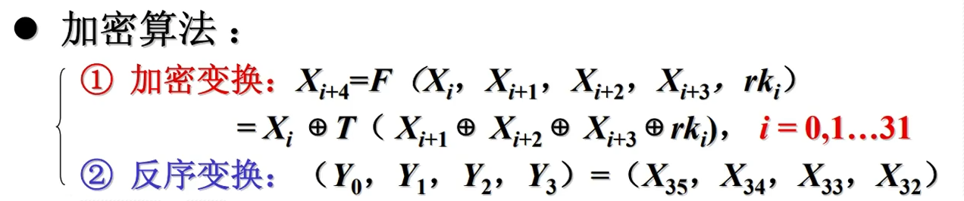
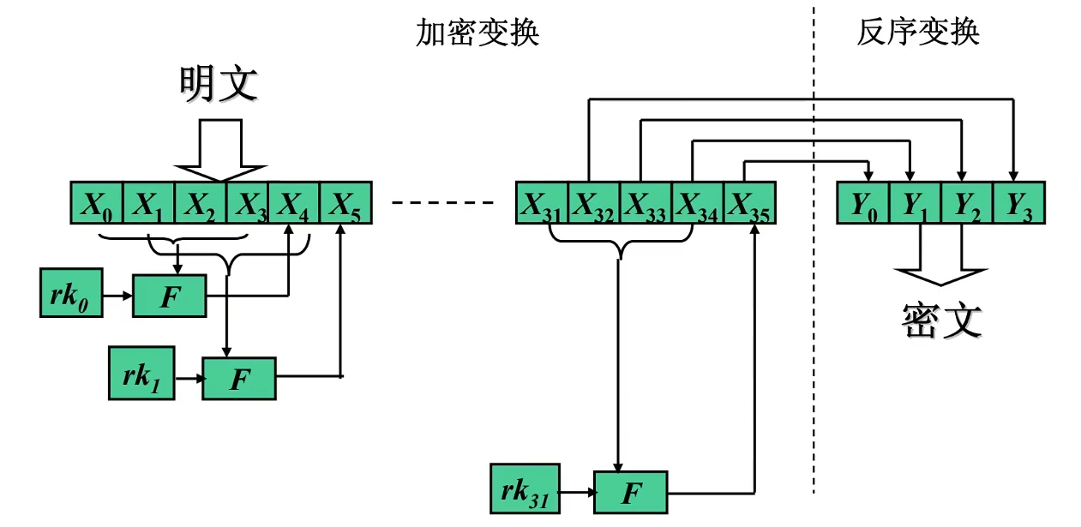
加密算法
⊕ 表示异或操作

Slide 9
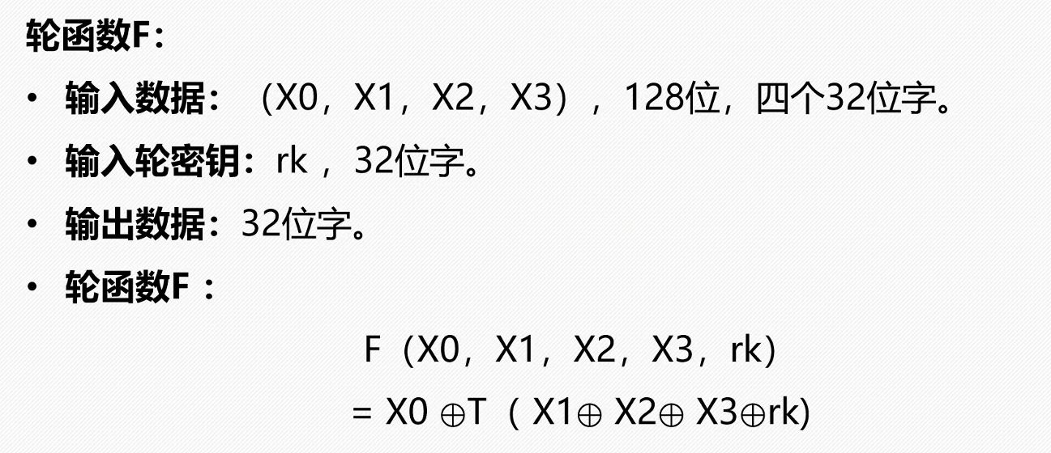
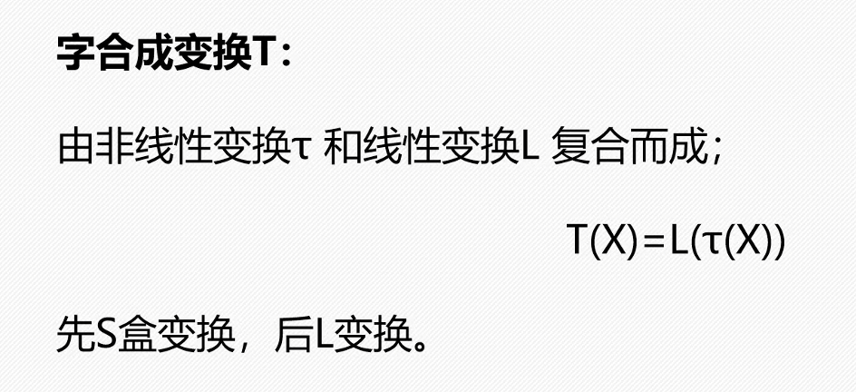
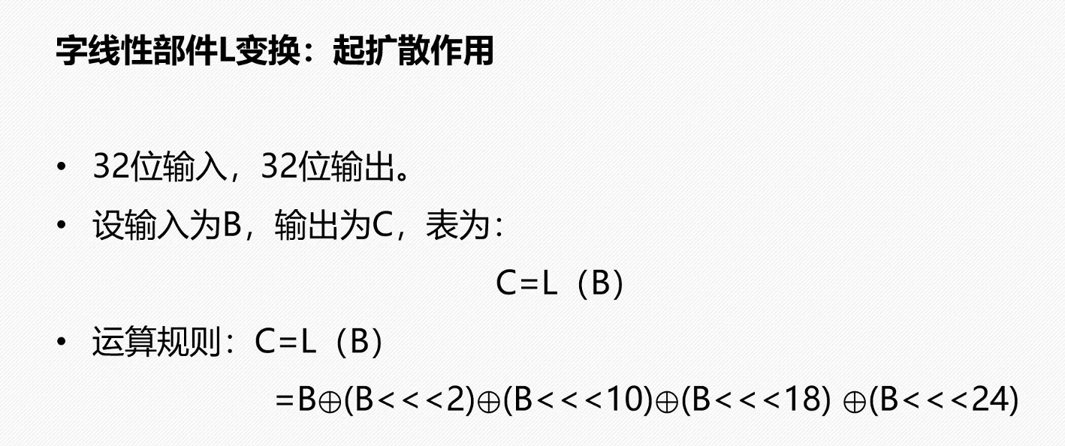
数学工具

Slide 10
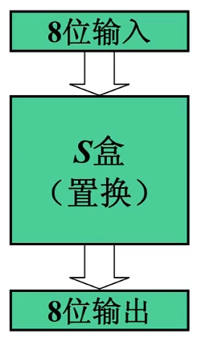
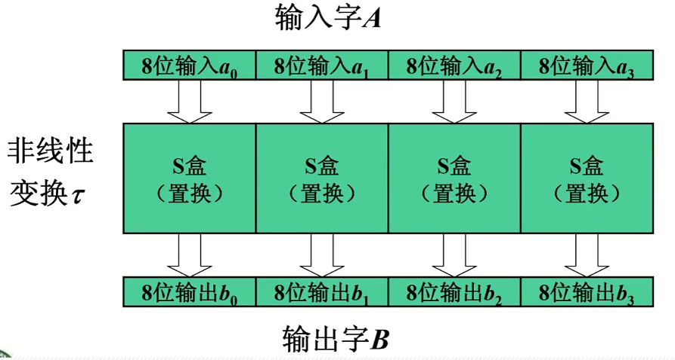
数学工具
非线性字变换τ: 起混淆作用
非线性字节变换S盒: 起混淆作用
4个S盒并行置换
32位输入，32位输出
输入字A=(a0,a1,a2,a3),输出字B=(b0,b1,b2,b3)
.
B= τ(A)=(S box(a0), S box(a1), S box(a2), S box(a3))
8位输入，8位输出
本质上是8位的非线性置换
设输入为a，输出为b，S盒运算可表示为:
.
b=S Box(a)
S盒输出：18E992B1

Slide 11
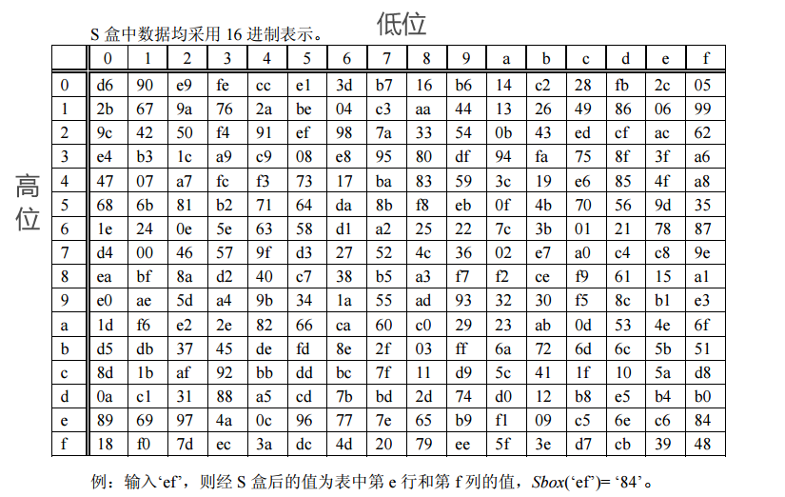
数学工具
S盒的置换规则
以输入的高半字节为行号，低半字节为列号，行列交叉点处的数据即为输出。假设输入是05，则输出是e1。
τ变换输入输出
A = F002C39E
B = 18E992B1

Slide 12
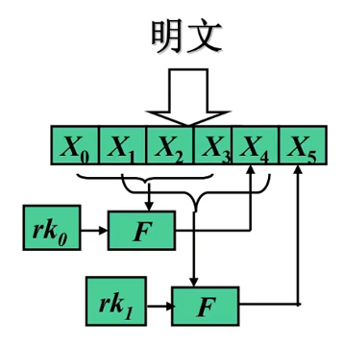
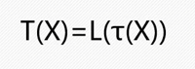
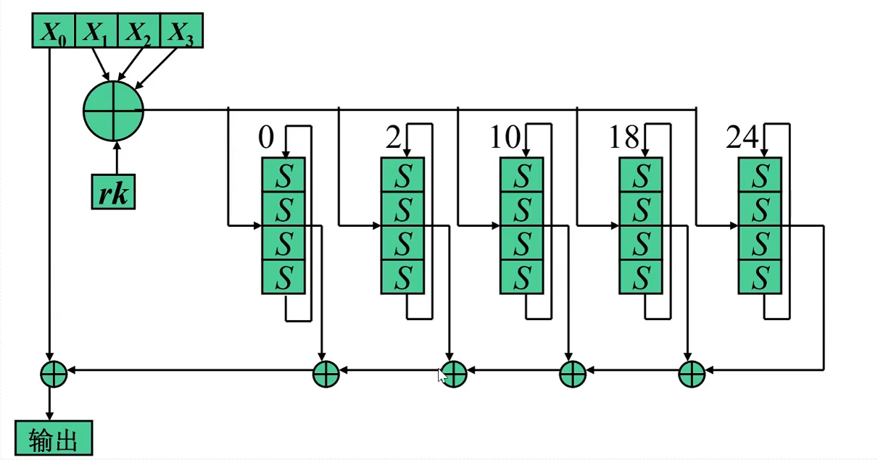
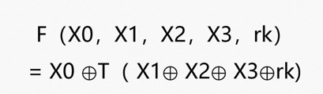
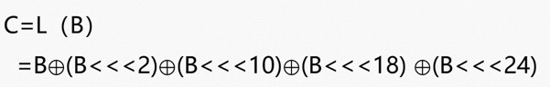
数学工具
X0 = 01234567
X1 = 89ABCDEF
X2 = FEDCBA98
X3 = 76543210
rk0= F12186F9
τ变换输入输出
A = F002C39E
B = 18E992B1
L变换输入输出
B = 18E992B1
B<<<2 = 63A64AC4
B<<<10 = A64AC463
B<<<18 = 4AC463A6
B<<<24 = B118E992
C = 26D9962
T变换输入：
X = F002C39E
T变换输出：
X = 26D9962
X0 = 01234567
X4 = 27FAD345
τ(A）

Slide 13
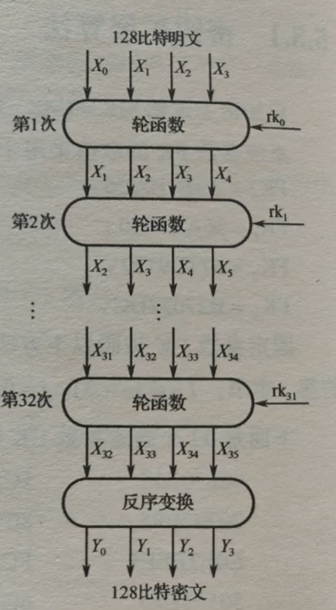
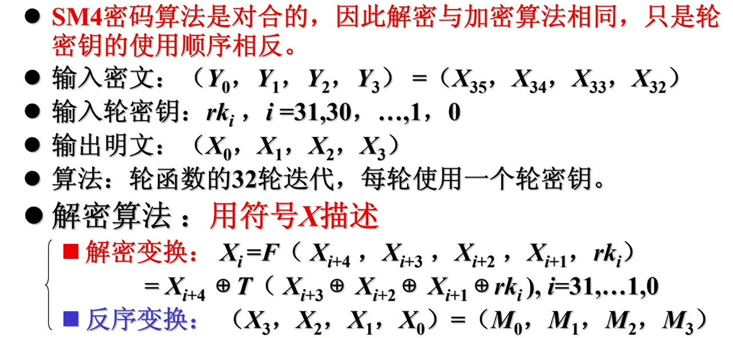
解密算法

Slide 14
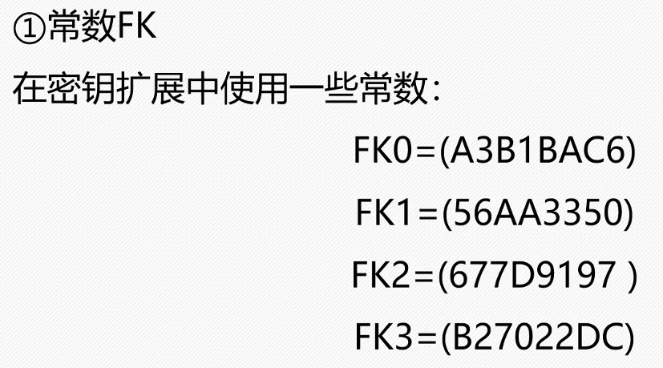
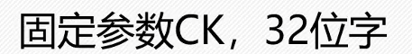
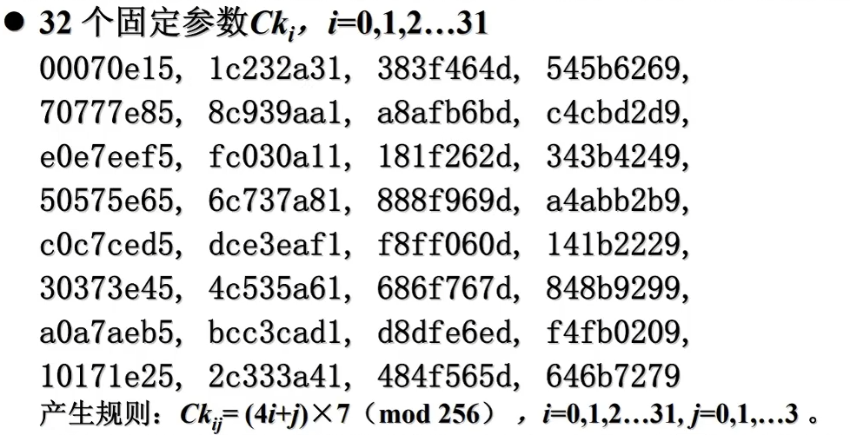
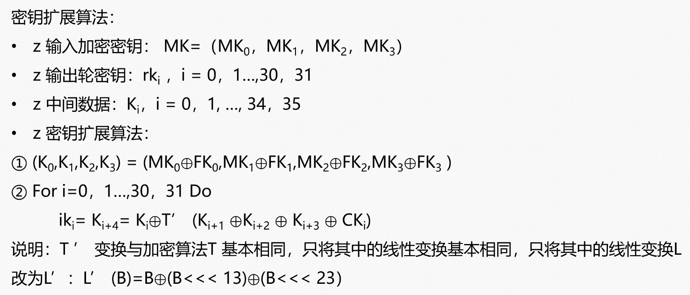
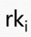
密钥扩展算法
②

Slide 15
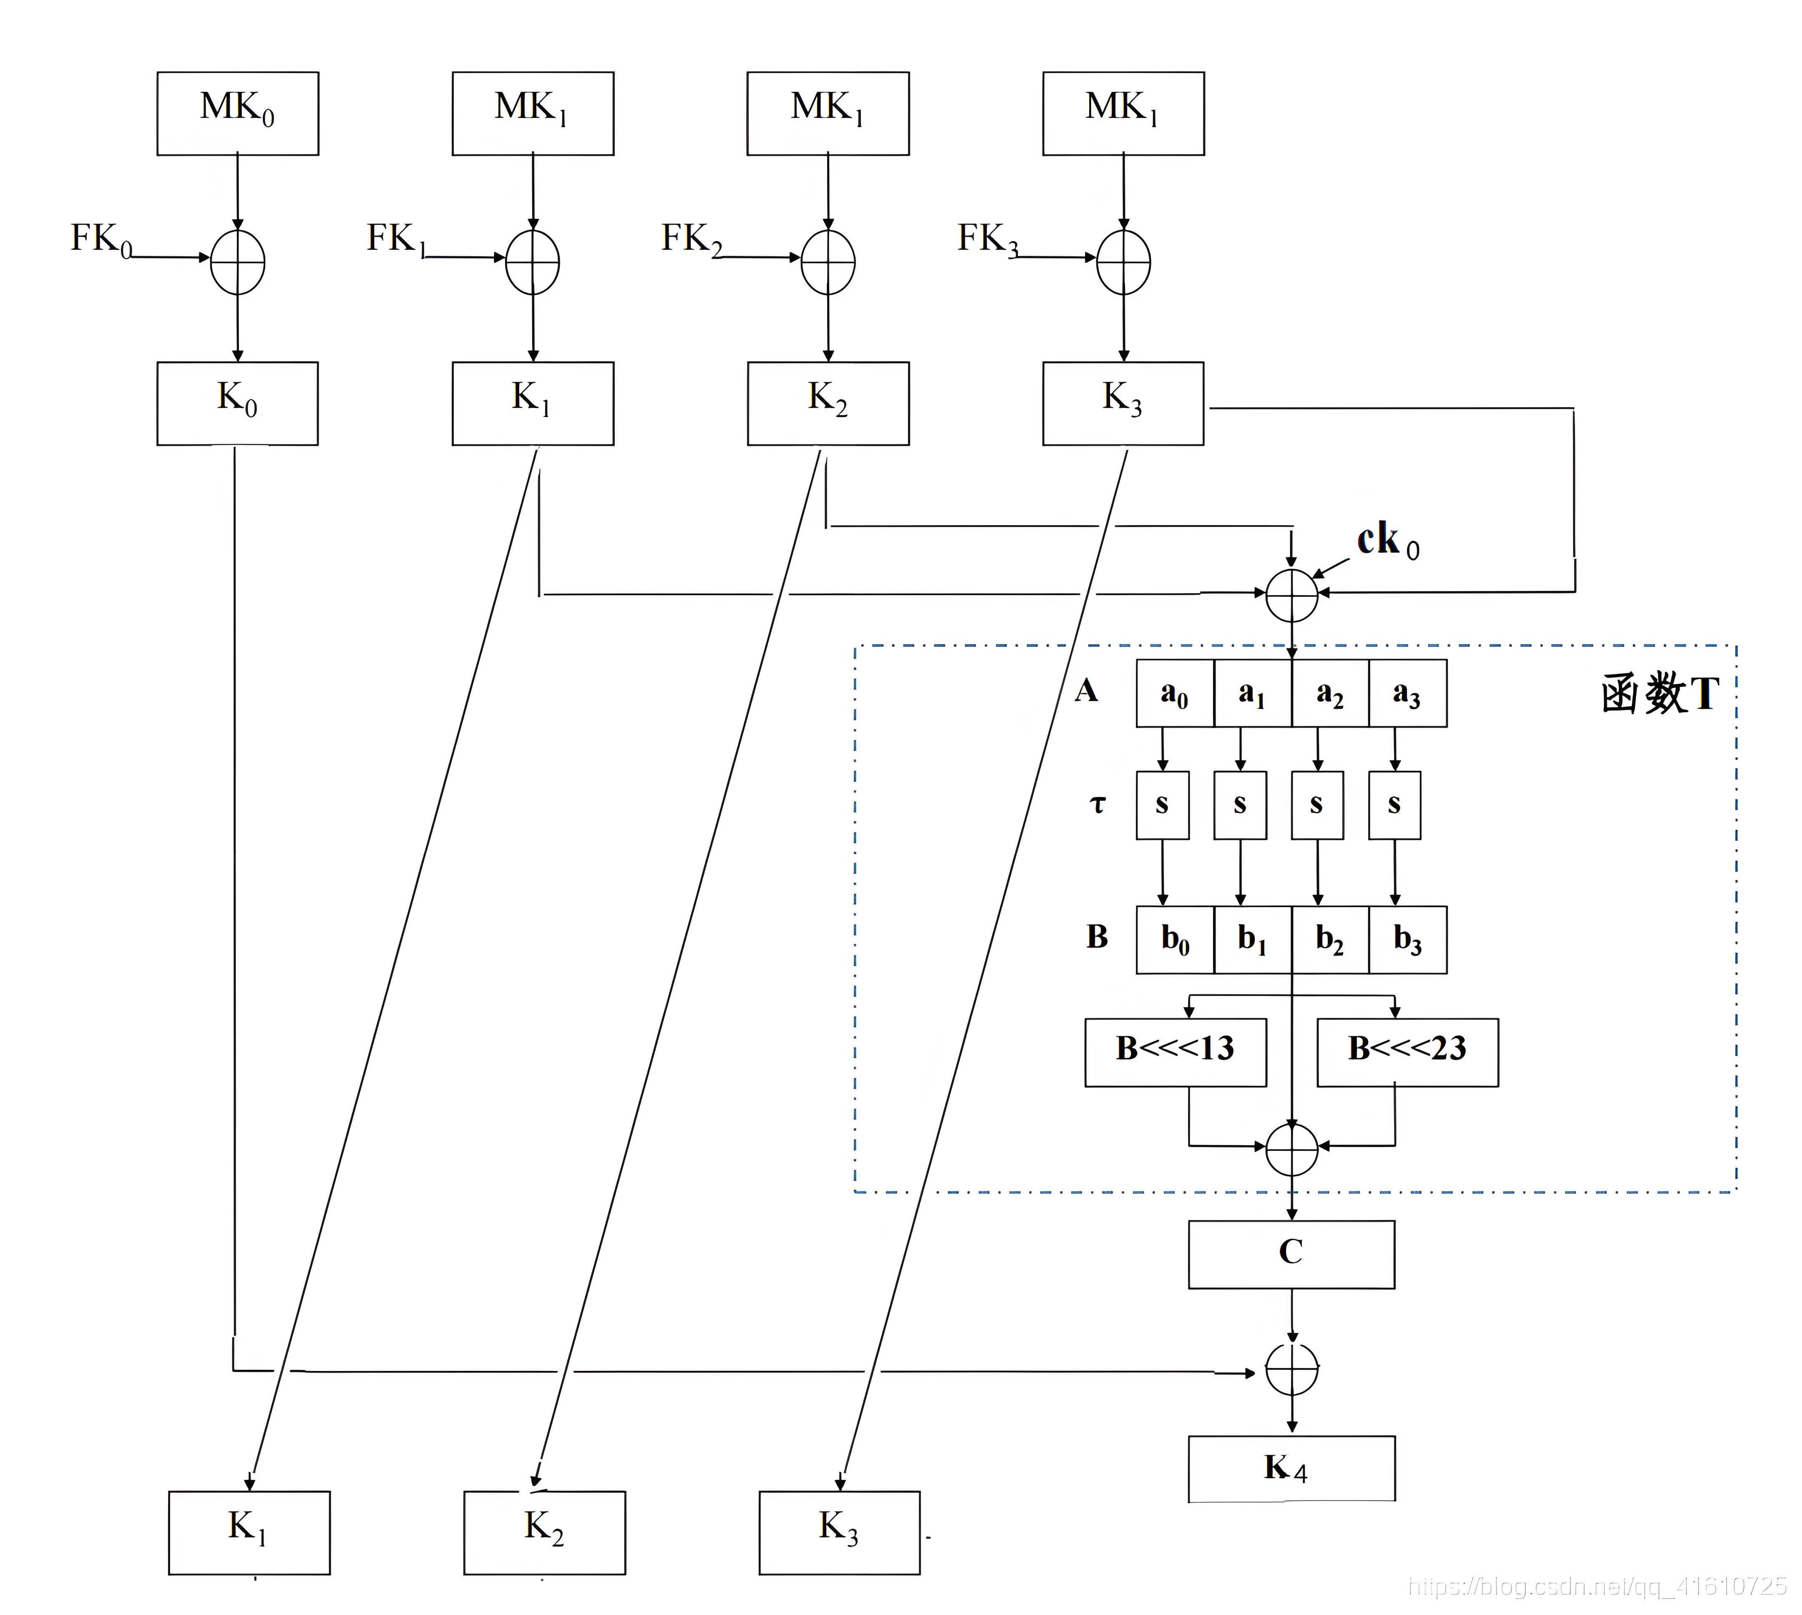
密钥扩展算法
②

Slide 16
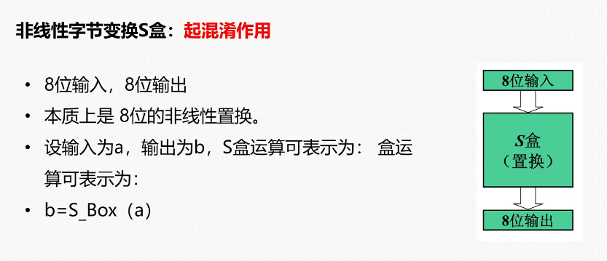
数学工具
非线性字变换τ: 起混淆作用
4个S盒并行置换
32位输入，32位输出
输入字A=(a0,a1,a2,a3),输出字B=(b0,b1,b2,b3)
B= τ(A)=(S box(a0), S box(a1), S box(a2), S box(a3))

Slide 17
工作模式
SM4算法主要是针对128位的数据块进行加密操作的。它本身并没有直接处理连续数据流，而是将输入数据划分为128位的数据块，再逐个进行加密处理。
工作模式(如 ECB,CBC,CTR 等)是在SM4算法的基础上决定了如何处理多个数据块，以确保数据的完整性、保密性。
工作模式 | 特点 | 适用场景 | 安全性分析
ECB (电子密码本模式) | 每个明文块独立加密，易于并行化处理。 | 小数据量加密、简单应用。 | 安全性较差，相同明文会产生相同密文。
CBC (密码分组链接模式) | 每个明文块与前一个密文块异或后再加密，第一个块与IV异或。 | 大多数场景，特别是需要抵抗重放攻击的场合。 | 比ECB安全，但易受填充攻击，要求有IV。
CFB (加密反馈模式) | 利用前一密文块的部分加密结果来加密当前明文块。 | 流式加密，实时加密。 | 安全性较好，适合流式数据，但速度较慢。
OFB (输出反馈模式) | 通过密钥生成伪随机序列，密文是明文与该序列异或。 | 流式加密。 | 增强安全性，但错误传播较低。
CTR (计数器模式) | 每次加密时使用不同的计数器值，支持并行加密。 | 高性能加密，适合大数据传输。 | 安全性较好，适合并行加速，计数器不重用。

Slide 18
工作模式
安全性好于ECB,适合传输长度长的报文,是SSL、IPSec的标准
不利于并行计算、会传递误差、需要初始化向量IV
ECB
明文块0
CBC
明文块1
明文块0
明文块1
明文块2
IV
密钥
加密器
密钥
加密器
密钥
加密器
密文块0
密文块1
密文块2
简单，有利于并行计算，误差不会被传送，不能隐藏明文的模式
密文块0
密文块1
CFB（不推荐使用）
不直接加密明文，会传递误差
OFB
密钥
密钥
密钥
密钥
IV
IV
加密器
加密器
加密器
加密器
密文块0
密文块1
密文块0
密文块1
明文块0
明文块1
明文块0
明文块1

Slide 19
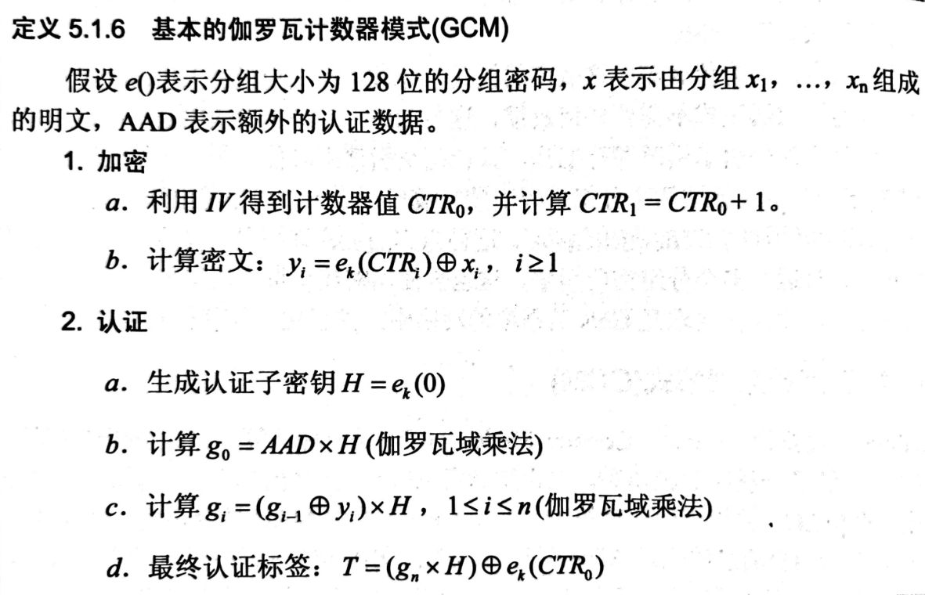
工作模式
GCM 使用计数模式与Galois乘法结合来提供消息认证和加密。
CCM 基于计数模式和CBC-MAC进行加密和认证。
XTS 引入基于数据块的位置和密钥生成的tweak值，使得同一明文在不同位置的加密结果不同，从而提升安全性。
IV
计数器
IV
计数器+1
加密器
加密器
明文块0
明文块1
密钥
密文块0
密钥
密文块1
每次加密时都会生成一个不同的值来作为计数器的初始值，每个分组对应一个逐次累加的计数器，通过对计数器进行加密来生成密钥流，再将密钥流与明文分组进行异或操作得到密文分组。
GB/T 17964-2021
信息安全技术 分组密码算法的工作模式

Slide 20
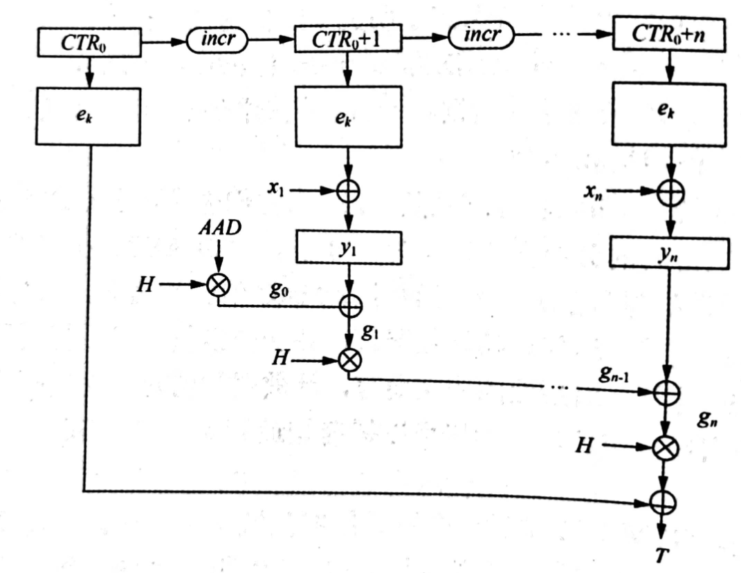
工作模式
GCM 使用计数模式与Galois乘法结合来提供消息认证和加密。
CCM 基于计数模式和CBC-MAC进行加密和认证。
XTS 引入基于数据块的位置和密生成的钥tweak值，使得同一明文在不同位置的加密结果不同，从而提升安全性。
IV
计数器
IV
计数器+1
加密器
加密器
明文块0
明文块1
密钥
密文块0
密钥
密文块1
每次加密时都会生成一个不同的值来作为计数器的初始值，每个分组对应一个逐次累加的计数器，通过对计数器进行加密来生成密钥流，再将密钥流与明文分组进行异或操作得到密文分组。
GB/T 17964-2021
信息安全技术 分组密码算法的工作模式

Slide 21
工作模式
CMAC 是一种基于对称加密算法的消息认证码生成机制，SM4-CMAC 是基于 SM4 的消息认证码生成算法。它结合了 SM4 对称加密算法与 CMAC机制，在消息上执行一系列的加密运算来生成认证码，用于验证数据的完整性和有效性。与常规的加密不同，CMAC的目标是消息认证，而不是将消息转换为密文。
工作流程
1、初始化：
128位SM4密钥。
128位初始向量（IV），通常为零。
2、对称加密运算：
将输入消息分块后，使用SM4算法分别加密处理每个数据块。
3、生成认证码：
将每个密文块与前一个进行异或，第一个与初始化向量IV异或，最终生成128位的认证码作为消息完整性标志。
与 HMAC（基于哈希的消息认证码）相比，SM4在硬件加速上可能比哈希算法效率更高。
Notes:
SM4 的基本运算通常可以在硬件中高效实现。且加密块大小固定，便于优化，硬件实现也可以高度并行化。
HMAC 基于哈希算法，运算更复杂，且这些运算通常是顺序的，导致硬件实现的并行度较低。且哈希算法通常在输入数据的长度上更灵活，硬件需要进行更复杂的处理，增加了运算量和延迟。

Slide 22
感谢聆听
分享人：胡瀛

